Slide 1
Lorient
La Ville De Toronto

Slide 2
Toronto, capitale de la province de l'Ontario, est l'une des principales villes canadiennes, située sur la rive nord-ouest du lac Ontario. Cette métropole dynamique inclut nombre de gratte-ciel vertigineux, dominés par l'emblématique tour CN. Toronto abrite également de nombreux espaces verts, du parc ovale de Queen's Park à High Park, qui s'étend sur 1,6 km2 et offre des sentiers, des installations sportives et un zoo

Slide 3
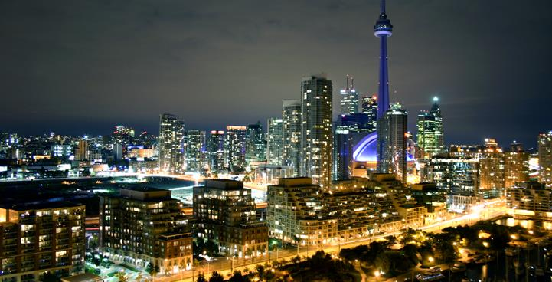
La Ville De Toronto

Slide 4
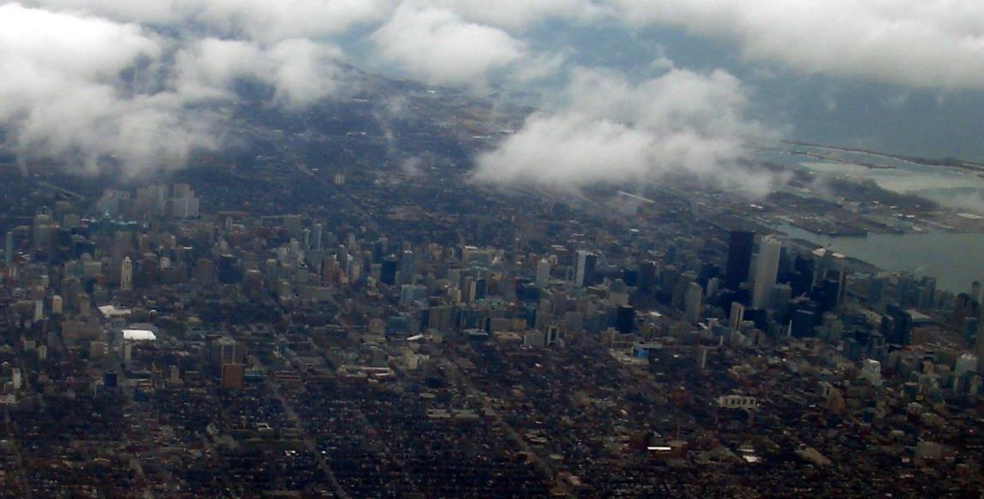
Vue aérienne du centre Ville De Toronto

Slide 5
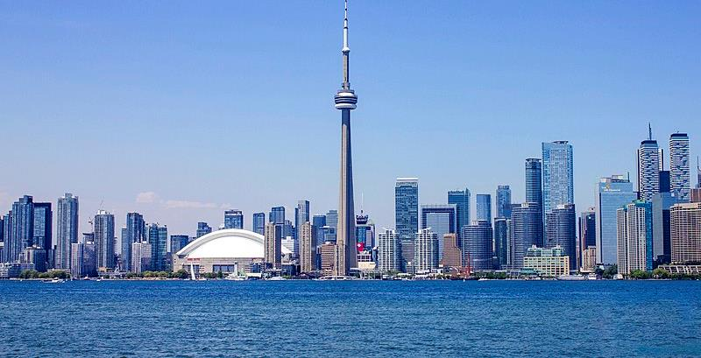
Toronto

Slide 6
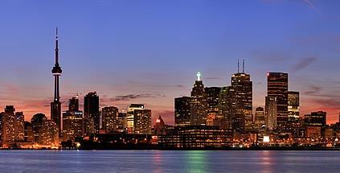
Panorama de Toronto au crépuscule avec Au premier plan La Tour R N , Le Rogers Center et le Cartier Des Affaires

Slide 7
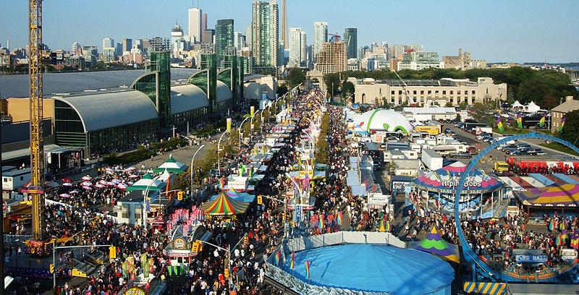
Le parc des Expositions durant l’exposition nationale Canadienne

Slide 8
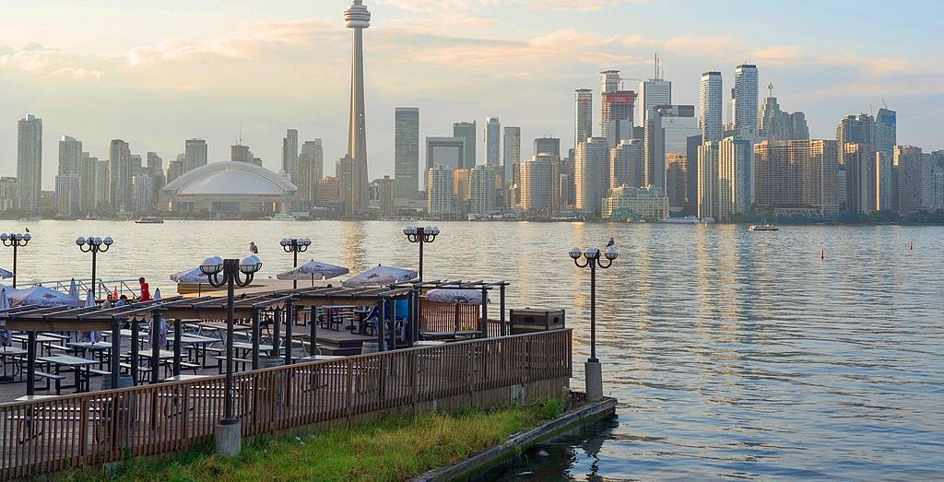
Skyline du centre Ville de Toronto vue Des Îles De Toronto

Slide 9
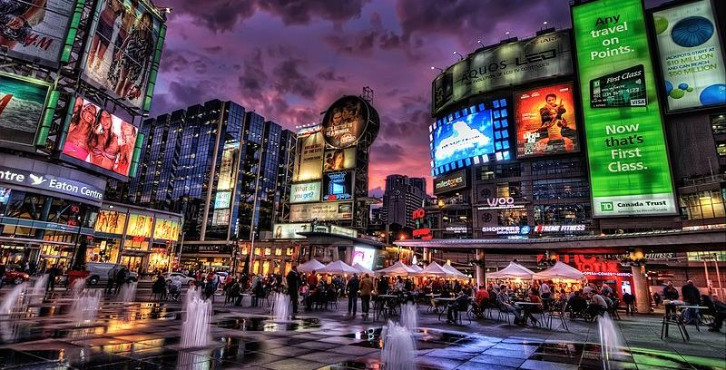
Yonge Dundas Square est une place publique

Slide 10
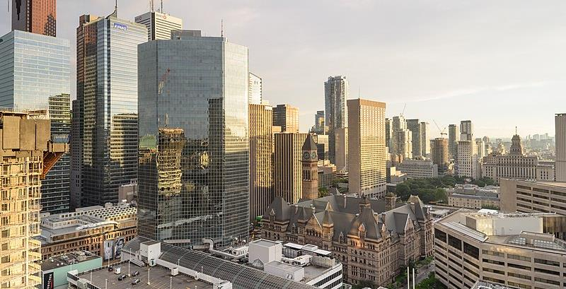
Le Centre Ville de Toronto abrite une grande concentration de Gratte ciel

Slide 11
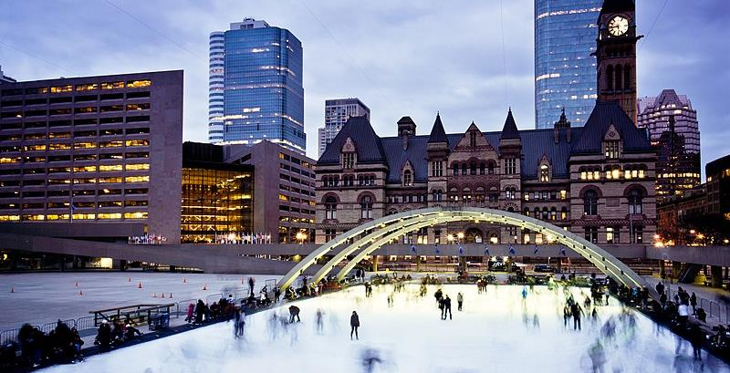
Nathan Phillips square est une place publique et un point de repère au centre de Ville

Slide 12
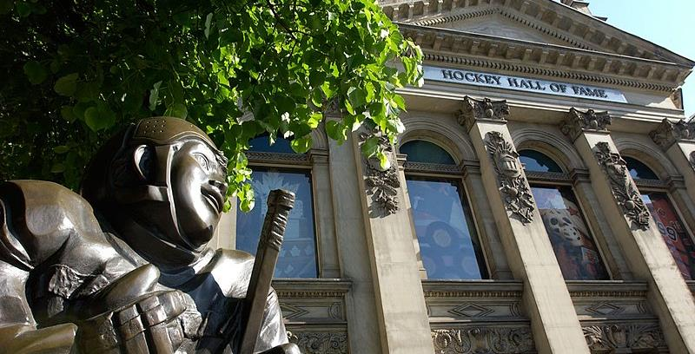
Le Temple de la renommée du Hockey est un point de repère majeur situé sur la rue Yonge

Slide 13
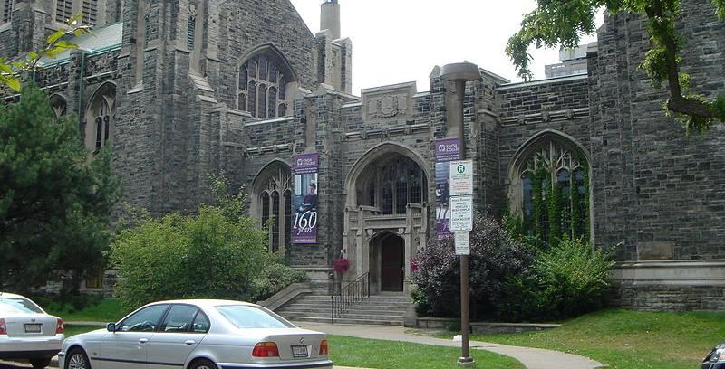
Campus Saint George du Centre Ville de L’université de Toronto

Slide 14
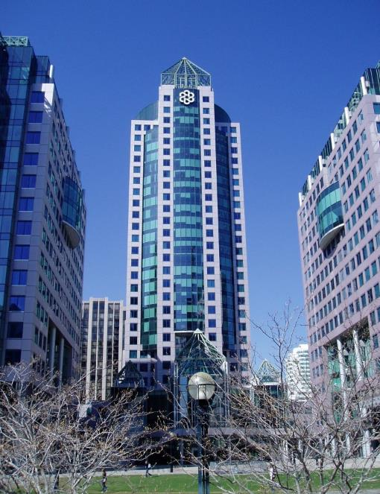
Edifice de la Municipalité de Toronto Métropolitain

Slide 15
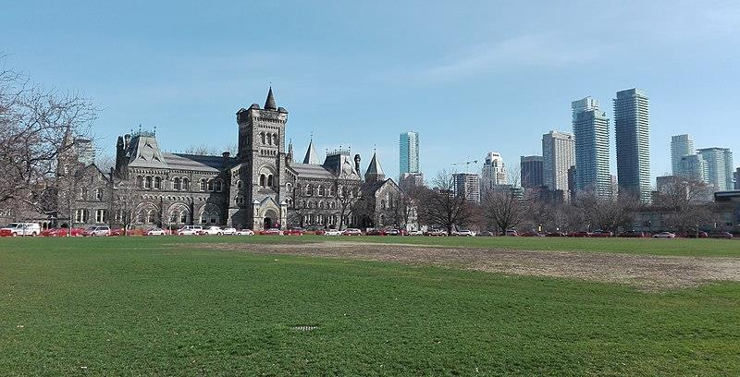
L’Université de Toronto Collège

Slide 16
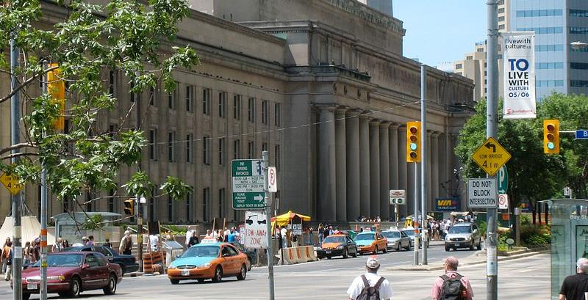
Gare Union de Toronto

Slide 17
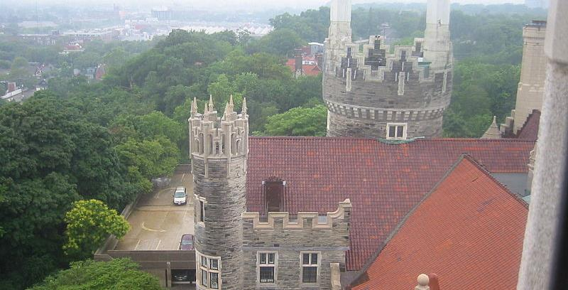
Casa Loma

Slide 18
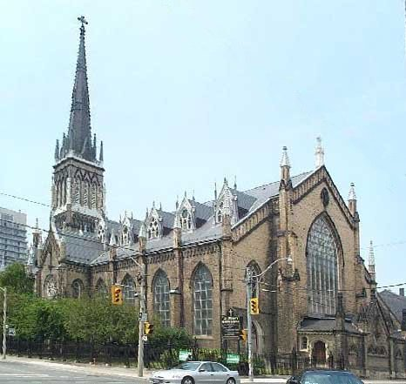
La Cathédrale De Saint Michel De Toronto

Slide 19
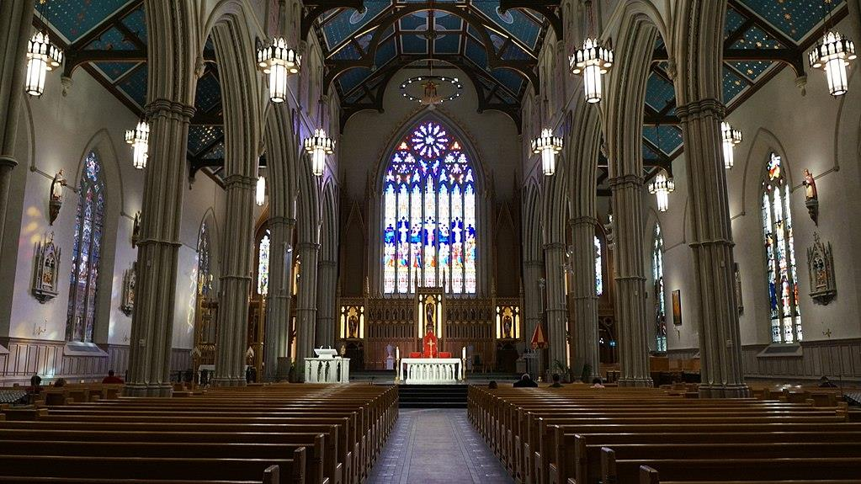
L’Intérieur De la Cathédrale Saint Michel

Slide 20
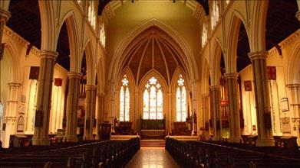
Eglise Saint James Toronto

